Slide 1

Tuần 26
Bài 9: Tiết kiệm
GDCD 6

Slide 2


Ấn để đến trang sách

Slide 3


Cùng đọc một số thành ngữ, tục ngữ về tiết kiệm
Ăn ít no lâu, ăn nhiều chóng đói.
Ăn phải dành, có phải kiệm.
Khéo ăn thì no, khéo co thì ấm.
Tích tiểu thành đại.
Làm khi lành để dành khi đau.

Slide 4

Ấn để đến trang sách

Slide 5

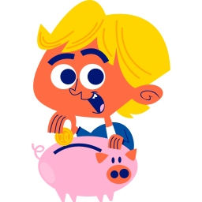
NỘI DUNG BÀI HỌC
1
3
Thế nào là tiết kiệm
Ý nghĩa của tiết kiệm
2
4
Biểu hiện của tiết kiệm
Rèn luyện lối sống tiết kiệm

Slide 6

4
Rèn luyện lối sống tiết kiệm?

Slide 7

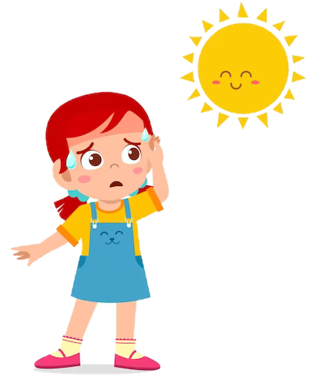
TÌNH HUỐNG
Xử lí tình huống
Em đồng ý với ý kiến của ai? Vì sao?
Thời tiết mùa hè nóng bức nên Hoà muốn bật điều hoà cả ngày. Thế mà nhiều buổi tối chị Hiền lại thường tắt đi một lúc. Chị bảo hôm nay trời không nóng nữa nên tắt điều hoà đi, bật quạt cho thoáng, vừa không bị khô da, vừa tiết kiệm tiền điện cho gia đình. Hoà nói: Chị cổ hủ thế! Có điều hoà thì cứ bật cả ngày, có hết bao nhiêu tiền điện đâu mà tiếc.

Slide 8


TÌNH HUỐNG
Em đồng ý với ý kiến của chị Hiền. Cần phải tiết kiệm tiền cho gia đình, cũng như tiết kiệm điện để bảo vệ môi trường.
Xử lí tình huống
Thời tiết mùa hè nóng bức nên Hoà muốn bật điều hoà cả ngày. Thế mà nhiều buổi tối chị Hiền lại thường tắt đi một lúc. Chị bảo hôm nay trời không nóng nữa nên tắt điều hoà đi, bật quạt cho thoáng, vừa không bị khô da, vừa tiết kiệm tiền điện cho gia đình. Hoà nói: Chị cổ hủ thế! Có điều hoà thì cứ bật cả ngày, có hết bao nhiêu tiền điện đâu mà tiếc.

Slide 9
Phiếu học tập
? Viết ra giấy một mục tiêu tiết kiệm mà em mong muốn đạt được nhất.
? Liệt kê những việc cần làm để đạt mục tiêu, nguyện vọng tiết kiệm của em bằng cách kẻ bảng và hoàn thiện theo gợi ý dưới đây:
Việc cần làm | Thực hiện | Kết quả
? | ? | ?

Slide 10
Phiếu học tập
? Viết ra giấy một mục tiêu tiết kiệm mà em mong muốn đạt được nhất.
? Liệt kê những việc cần làm để đạt mục tiêu, nguyện vọng tiết kiệm của em bằng cách kẻ bảng và hoàn thiện theo gợi ý dưới đây:
Việc cần làm | Thực hiện | Kết quả
Mua xe đạp mới | Tiết kiệm tiền tiêu vặt | Đã thực hiện được

Slide 11


KẾT LUẬN
Học sinh cần phải thực hiện tinh tiết kiệm thông qua việc:
- Tránh lối sống đua đòi, xa hoa và lãng phí.
- Sắp xếp việc làm khoa học.
- Bảo quản, tận dụng các đồ dùng học tập, lao động.
- Sử dụng điện, nước hợp lí.
- Tiết kiệm tiền bạc, của cải, thời gian, sức lực.

Slide 12

Ấn để đến trang sách

Slide 13


1. Lập kế hoạch tiết kiệm
- Em sẽ rèn luyện như thế nào để trở thành người có lối sống tiết kiệm?
- Hãy xây dựng kế hoạch rèn luyện lối sống tiết kiệm của bản thân và chia sẻ với bố mẹ hoặc thầy cô giáo về kế hoạch của mình.

Slide 14

2. Sưu tầm
Em hãy sưu tầm và chia sẻ với các bạn trong nhóm, lớp những câu chuyện, tấm gương về lối sống tiết kiệm mà em biết. Em học được điều gì từ những câu chuyện, tấm gương đó?

Slide 15
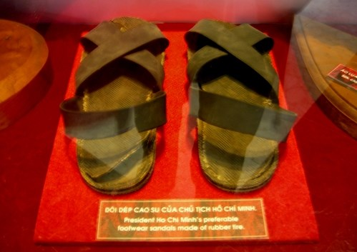
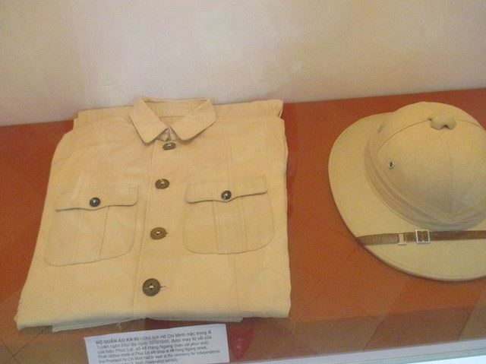
2. Sưu tầm

Slide 16

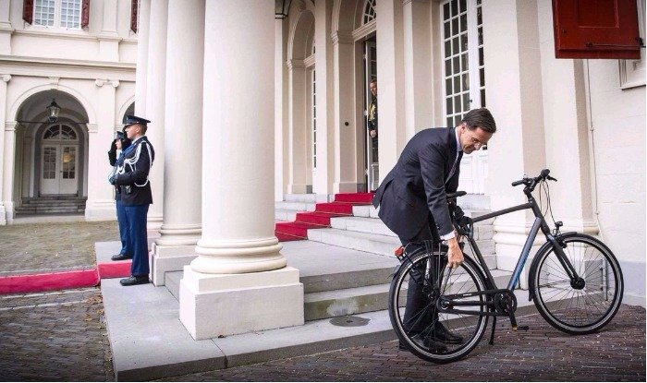
2. Sưu tầm
Bill Gate: Đeo đồng hồ có giá 10 USD.
Thủ tướng Hà Lan, Mark Rutte đi xe đạp đi làm.

Slide 17

3. Vẽ tranh chủ đề “Tiết kiệm”
Vẽ các bức tranh về chủ đề “Tiết kiệm”:
- Dưới mỗi bức tranh, em hãy viết một thông điệp dễ ghi nhớ để nhắc nhở bản thân và mọi người thường xuyên thực hành tiết kiệm trong cuộc sống.
- Hãy chia sẻ với thầy cô và bạn bè về bức tranh và thông điệp của em.

Slide 18

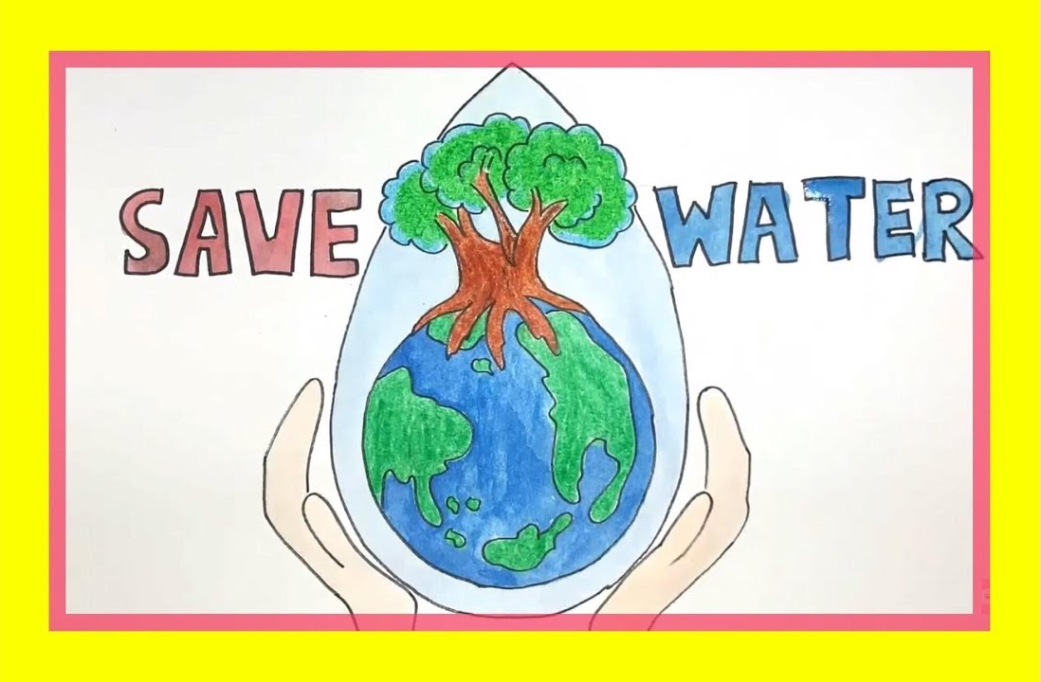
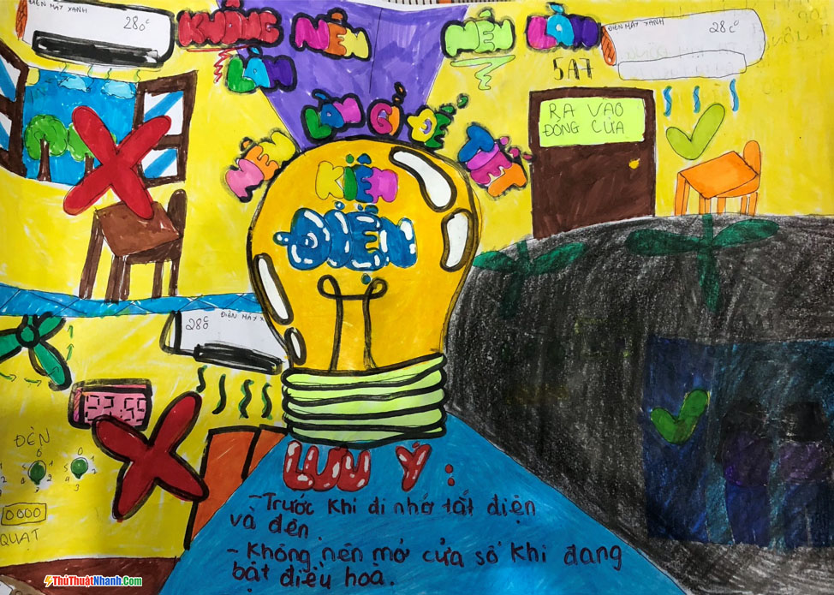
3. Vẽ tranh chủ đề “Tiết kiệm”

Slide 19

Ấn để đến trang sách

Slide 20


Ôn tập lại các kiến thức đã học trong bài hôm nay
Chuẩn bị bài:
Bài 10: Công dân nước Cộng hòa xã hội chủ nghĩa Việt Nam

Slide 21


Slide 22



Like fanpage Hoc10 - Học 1 biết 10 để nhận thêm nhiều tài liệu giảng dạy
theo đường link:
Hoc10 – Học 1 biết 10
Hoặc truy cập qua QR code

